Slide 1
HRA DO HODINY
Slepá mapa
Dílo bez popisku, prázdná mapa. Kde vzniklo? Ukazuje, že dějiny umění nejsou jen Francie a Itálie.
5 min · 10 až 14 let, 15 let a více
Notes:
Žáci propojují obraz s kulturní oblastí a jejími znaky (materiál, písmo, námět, styl figury). Rozšiřuje obzor za evropský kánon.

Slide 2
CÍL HODINY
Podle materiálu, písma a námětu odhadnete, ve které části světa dílo vzniklo. Uvidíte, že umění nevzniká jen v Evropě.

Slide 3
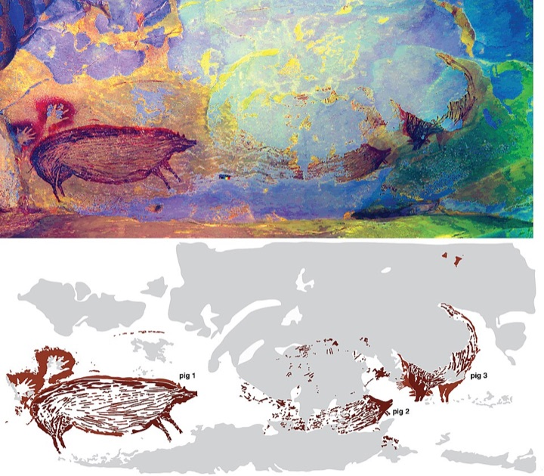
EVOKACE
Na kterém kontinentu to vzniklo? Co tě k tomu vede?

Slide 4
EVOKACE: ODHALENÍ POPISKU
Panel s prasetem v Leang Tedongnge
neznámí pravěcí autoři · nejméně 45 500 let · Leang Tedongnge · CC BY-SA 4.0

Slide 5
EVOKACE: VIDEO
Oldest Cave Art Found in Sulawesi
2:27 · anglicky, české titulky automatickým překladem · Griffith University
Přehrát video
https://www.youtube-nocookie.com/embed/b-wAYtBxn7E
Notes:
Zadržte název ostrova až po hlasování třídy, jinak přijdete o celý efekt slepé mapy.

Slide 6
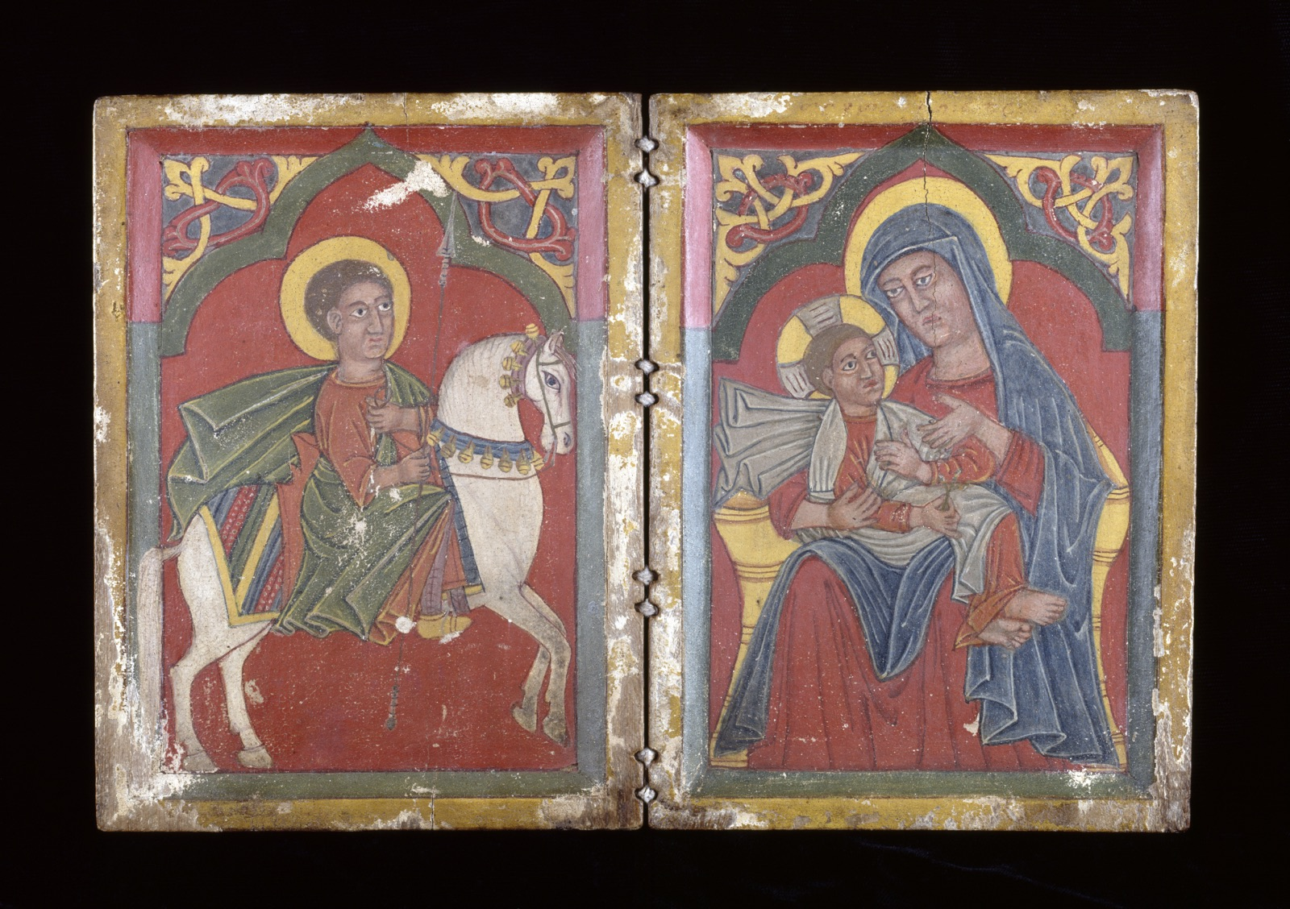
DÍLO 1 Z 7
Diptych se svatým Jiřím a Marií s dítětem
neznámý etiopský malíř · počátek 15. století · The Walters Art Museum, Baltimore (inv. 36.16) · Public domain

Slide 7
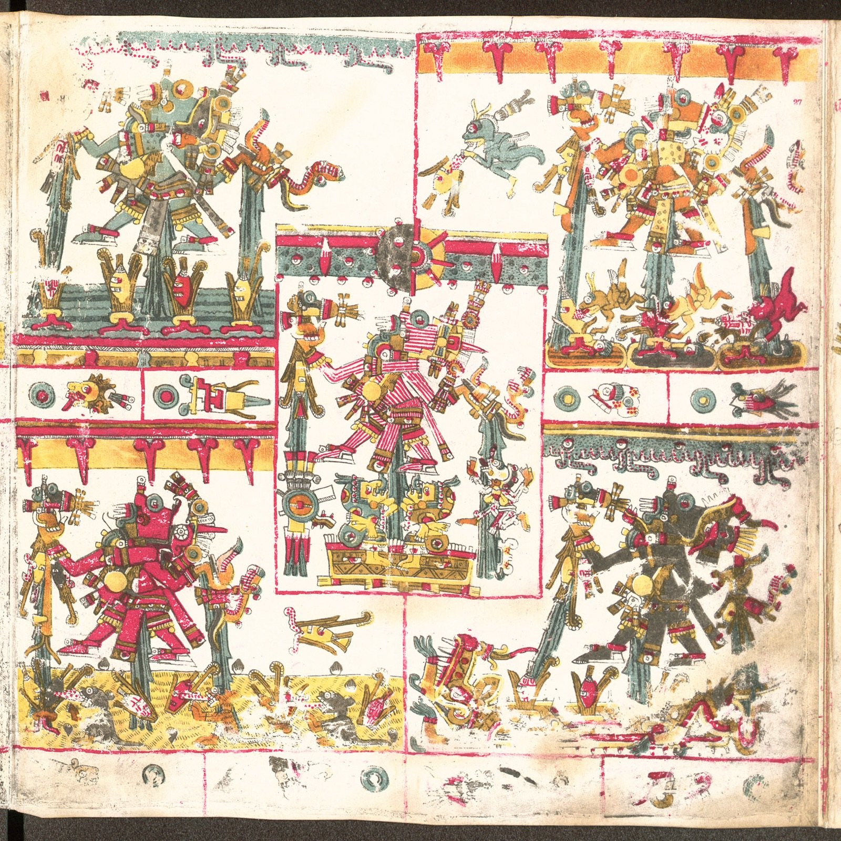
DÍLO 2 Z 7
Kodex Borgia, strana 27
neznámý mixtécko-pueblanský malíř · asi 1400–1520 (před španělským dobytím) · Biblioteca Apostolica Vaticana, Řím (Cod. Borg. mess. 1) · Public domain

Slide 8
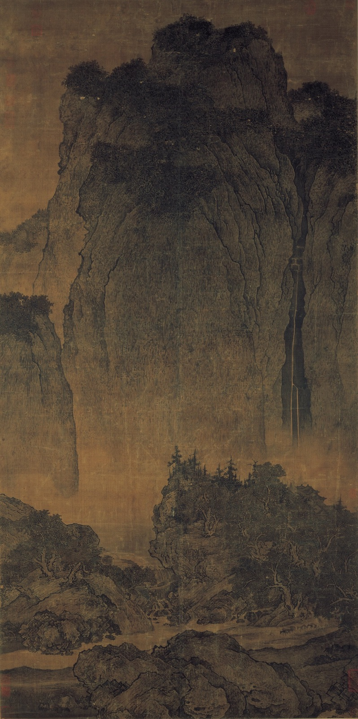
DÍLO 3 Z 7
Poutníci mezi horami a potoky
Fan Kuan · kolem roku 1000 (Severní Sung) · National Palace Museum, Tchaj-pej · Public domain

Slide 9
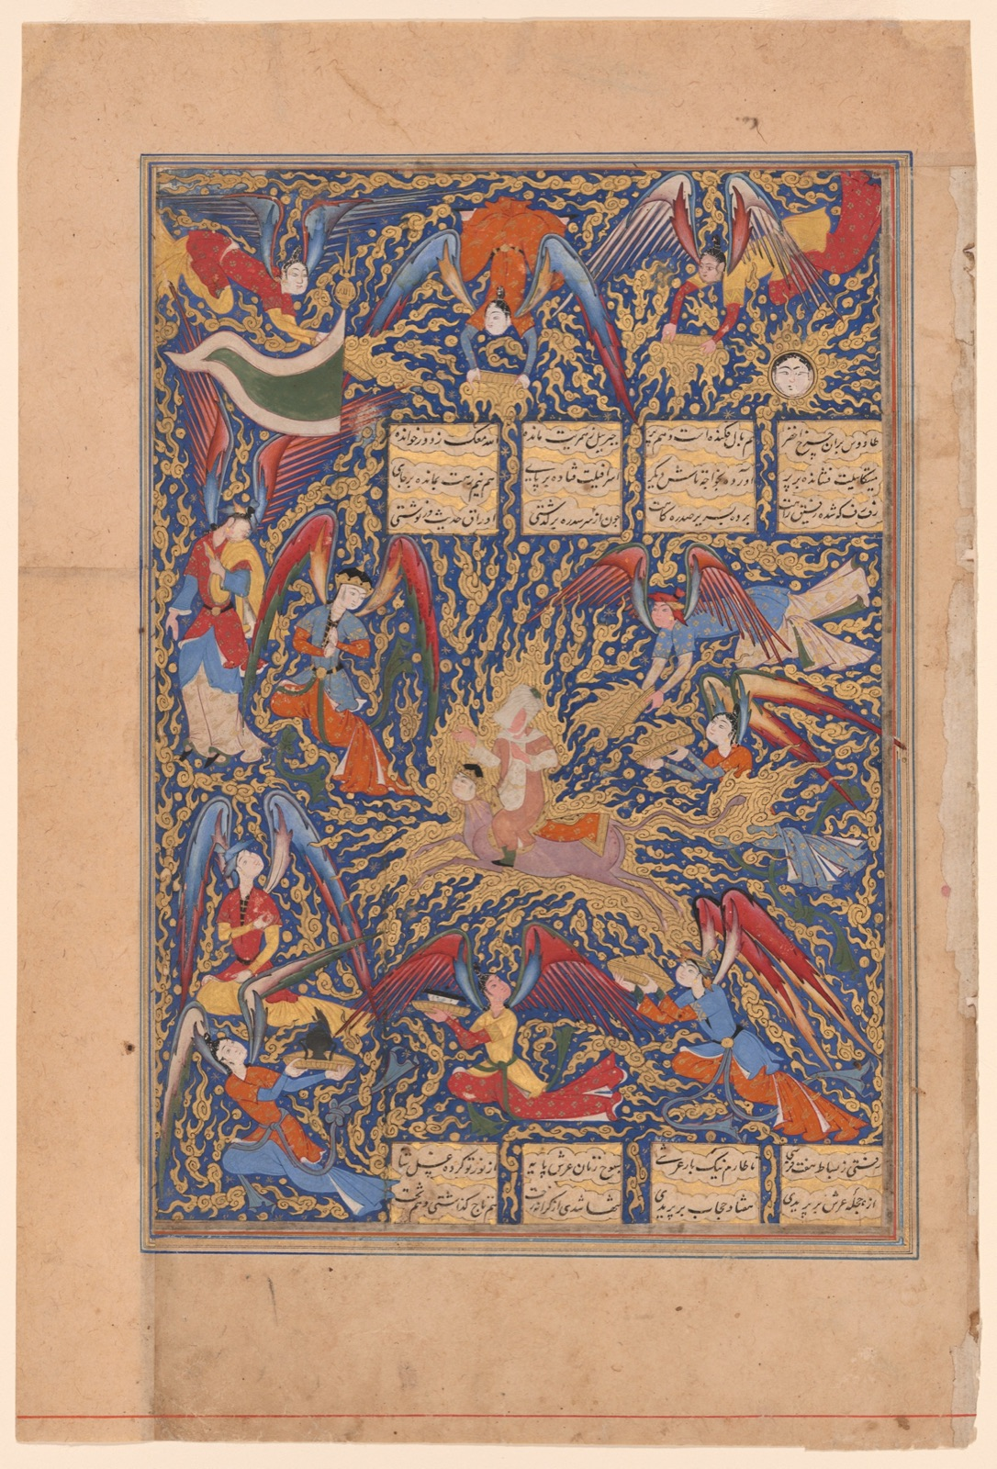
DÍLO 4 Z 7
Nanebevstoupení Proroka, list z Nizámího Chamsy
Islamic · dynastie Safíovců (1501–1722), kolem 1600 · Art Institute of Chicago · CC0-1.0

Slide 10
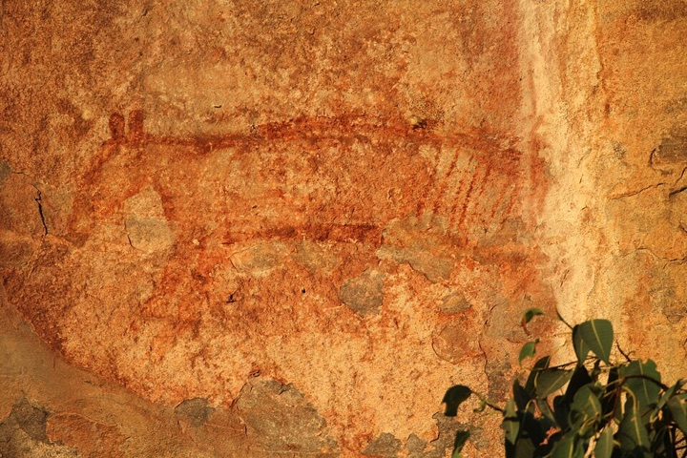
DÍLO 5 Z 7
Vakotyl v Ubirru
neznámí pravěcí autoři · pravěk; přesná datace neuvedena · Ubirr, Kakadu National Park · CC0

Slide 11
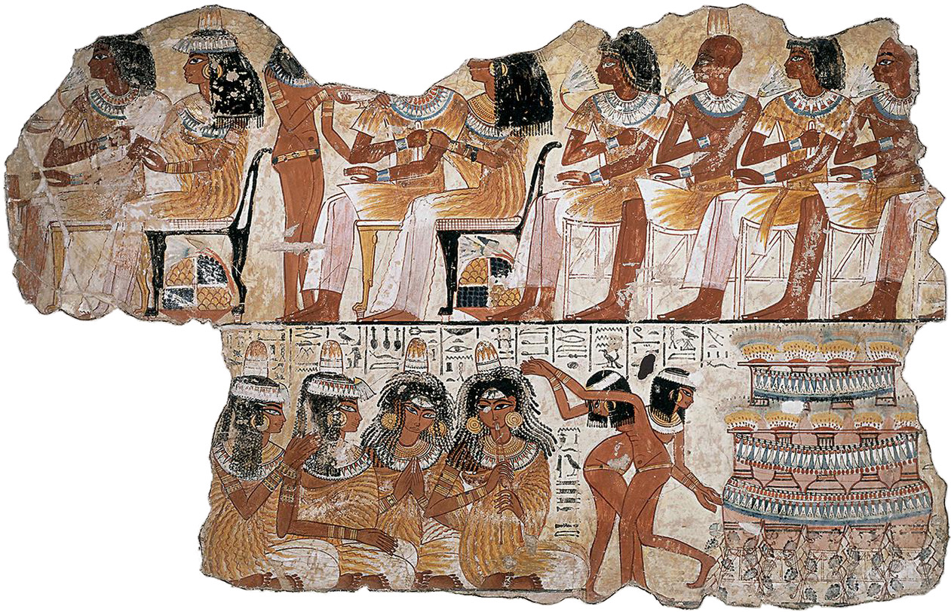
DÍLO 6 Z 7
Pohřební hostina z hrobky Nebamuna
neznámý egyptský malíř · asi 1350 př. n. l. (18. dynastie) · The British Museum, Londýn (inv. EA 37984) · Public domain

Slide 12
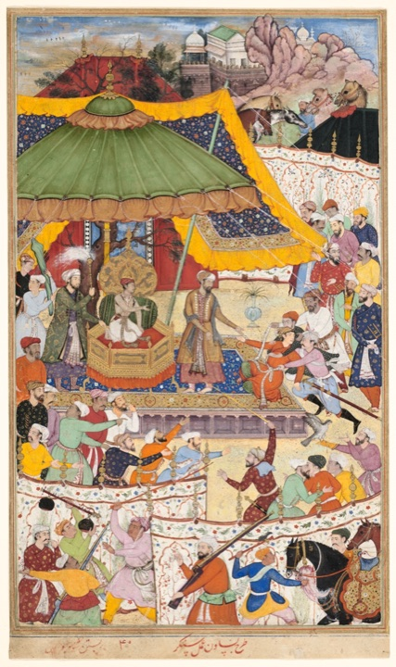
DÍLO 7 Z 7
Mladý císař Akbar zatýká zpupného šáha Abú'l-Maálího, list z rukopisu Akbarnámy
Basawan · mughalská dynastie (1526–1857), kolem 1590–1595 · Art Institute of Chicago · CC0-1.0

Slide 13
NA ZÁVĚR
Reflexe
Co má společného umění z Egypta, Číny a Mexika, když spolu tvůrci nemohli mluvit?

